Slide 1
PENGASUHAN 1000 HARI PERTAMA KEHIDUPAN (1000 HPK)

Slide 2
STUNTING
Stunting adalah kondisi gagal tumbuh pada anak balita akibat dari kekurangan gizi kronis sehingga anak terlalu pendek untuk usianya. (kekurangan gizi terjadi sejak bayi dalam kandungan dan pada masa awal setelah anak lahir, tetapi baru nampak setelah anak berusia 2 tahun).

Slide 3
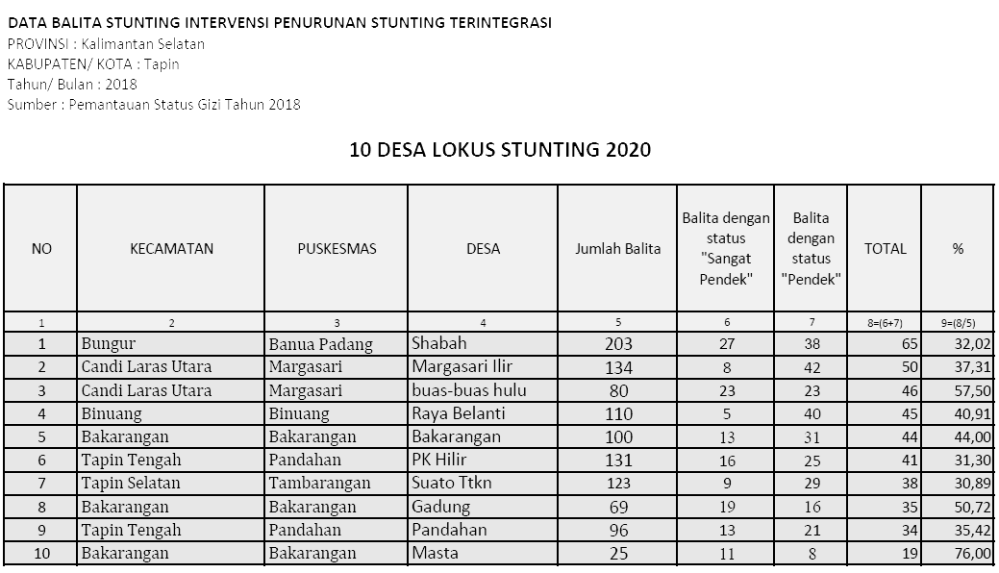
Data stunting di kab. Tapin

Slide 4
FAKTOR RISIKO STUNTING DI KALIMANTAN SELATAN
Pola Asuh
Akses Layanan Kesehatan
Akses Pangan Bergizi
Akses Air Bersih & Sanitasi
Secara umum sama seperti di tingkat nasional, tetapi ada beberapa faktor risiko spesifik daerah yang perlu diintervensi secara komprehensif.
7

Slide 5
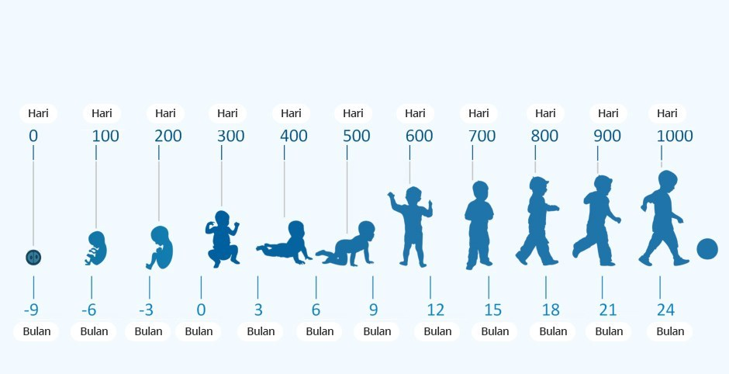
1000 Hari Pertama Kehidupan adalah periode percepatan tumbuh kembang yang dimulai sejak terbentuknya janin dalam kandungan hingga anak berusia 2 tahun

Slide 6
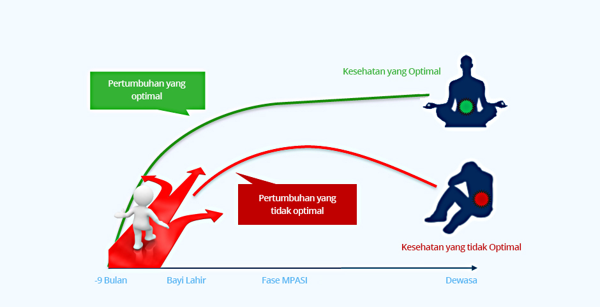
1000 Hari Pertama Kehidupan merupakan Periode Kritis Tumbuh Kembang dan Penentu Kualitas Kesehatan Seumur Hidup

Slide 7
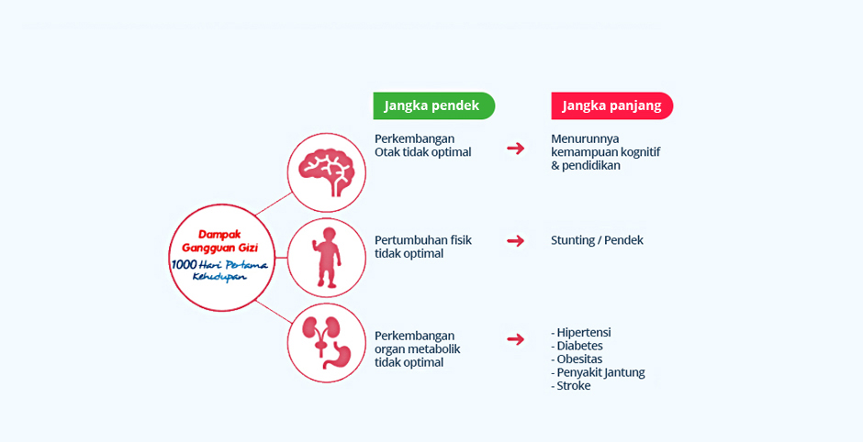
Gizi pada 1000 Hari Pertama Kehidupan memiliki dampak kesehatan jangka pendek dan jangka panjang

Slide 8
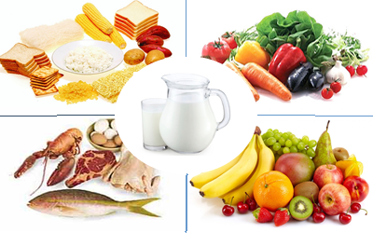
Rencanakan dan upayakan konsumsi sehat selama kehamilan, terutama yang mengandung :
Asam polat, vit (B9)
Zat besi
Omega 3 dan DHA
Kalsium dan vit D

Slide 9
Apa itu slogan ISI PIRINGKU ?
Slogan Isi piringku merupakan slogan yang menggambarkan porsi makan dalam satu piring terdiri dari 50% sayur dan buah dan 50% sisanya karbohidrat dan protein.

Slide 10
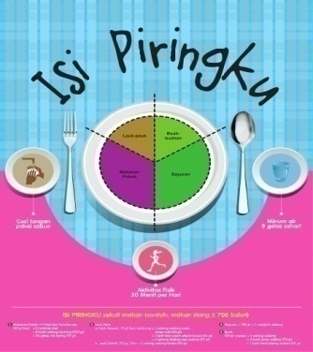
MENU ISI PIRINGKU
Sajian menu sekali makan siang untuk Bumil:
Nasi : 200 gram
Ikan haruan/papuyu goreng : 100 gram
Oseng tempe tahu : 50 gram
Sayur kangkung (gangan karuh) : 100 gram
Buah lokal (Pepaya) : 150 gram
Minyak : 10 gram
Telor rebus (tambahan)
Air mineral

Slide 11
APA BEDANYA PROGRAM ISI PIRINGKU DENGAN 4 SEHAT 5 SEMPURNA ?
Program ISI PIRINGKU merupakan perubahan dari program lama yaitu 4 SEHAT 5 SEMPURNA
Karena slogan tersebut kurang tepat dalam memenuhi kebutuhan GIZI SEIMBANG.

Slide 12
Program ini juga menekankan 4 pesan Pokok yaitu :
makan gizi seimbang
minum air putih yang cukup
aktivitas fisik minimal 30 menit per hari
mengukur tinggi badan dan berat badan untuk mengetahui kondisi tubuh

Slide 13
Stimulasi Ibu Hamil

Slide 14
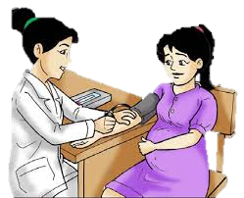
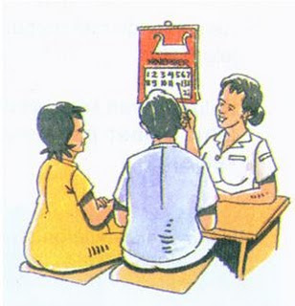
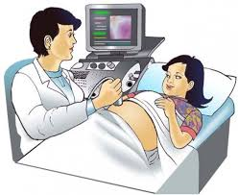
PEMERIKSAAN KEHAMILAN
4X SELAMA KEHAMILAN

Slide 15
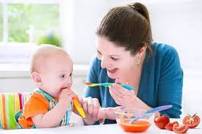
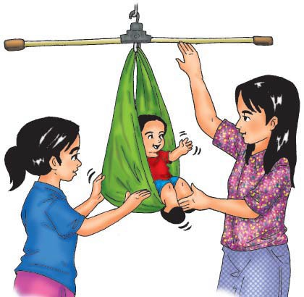
Setelah lahir, dalam 2 tahun pertama
Masa yang sangat kritis bagi bayi
Lakukan IMD dan berikan ASI eksklusif
MPASI
Timbang bayi secara rutin setiap bulan dan berikan imunisasi dasar
Stimulasi / rangsangan pada bayi sesuai dengan usianya dan memantau perkembangan anak dengan KKA

Slide 16
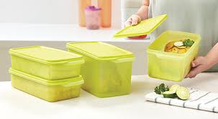
Sanitasi lingkungan dan jaga kebersihan makanan
Kebersihan lingkungan
Akses air bersih
Jangan BAB di tempat terbuka
Kebiasaan hidup bersih
Pastikan makanan disimpan ditempat tertutup, dalam wadah yang bersih, dan suhu yang baik
25% anak mengalami diare lebih dari 5x sebelum menginjak usia 2 tahun

Slide 17
Kesimpulan
Untuk mencegah stunting pada fase 1000 HPK, yang harus diperhatikan adalah :
Penuhi asupan gizi ibu hamil
Lakukan IMD pada bayi dan berikan ASI eksklusif
Berikan MPASI sampai usia 24 bulan (2 tahun)
Lakukan pemantauan kesehatan dan pertumbuhan bayi secara rutin
- Timbang bayi Posyandu
- Imunisasi Posyandu / Faskes lainnya
- Pantau tumbuh kembang anak dengan KKA BKB
Biasakan hidup bersih dalam keluarga dan sanitasi yang baik.

Slide 18
TERIMAKASIH

